Slide 1
БЮДЖЕТ ДЛЯ ГРАЖДАН
по отчету об исполнении бюджета
поселения Кокошкино в городе Москве за 2022 год

Slide 2
Понятие бюджета
Бюджет – финансовый план, обобщающий доходы и расходы, предназначенные для финансового обеспечения задач и функций государства и местного самоуправления.
Бюджет поселения составляется и утверждается сроком на три года.
Доходы бюджета – поступающие в бюджет денежные средства (налоги юридических и физических лиц, доходы от использования имущества, безвозмездные поступления)
Расходы бюджета – выплачиваемые из бюджета денежные средства на оказание муниципальных услуг учреждениями, культуры, физической культуры и спорта, ЖКХ, ремонт дорог, социальные выплаты
Доход
Расход
Профицит бюджета
Доходы > Расходов
Дефицит бюджета
Расходы > Доходов
Сбалансированный бюджет
Доходы = Расходам

Slide 3
Что такое отчет об исполнении бюджета поселения Кокошкино
В отчете об исполнении бюджета указывается структура и сумма доходов поступивших в бюджет, направления расходования денежных средств, а также данные об источниках финансирования дефицита бюджета в соответствии с бюджетной классификацией Российской Федерации.
Годовой отчет об исполнении бюджета рассматривается Советом депутатов и утверждается решением Совета депутатов поселения Кокошкино.

Slide 4
Исполнение бюджета поселения Кокошкино

Slide 5
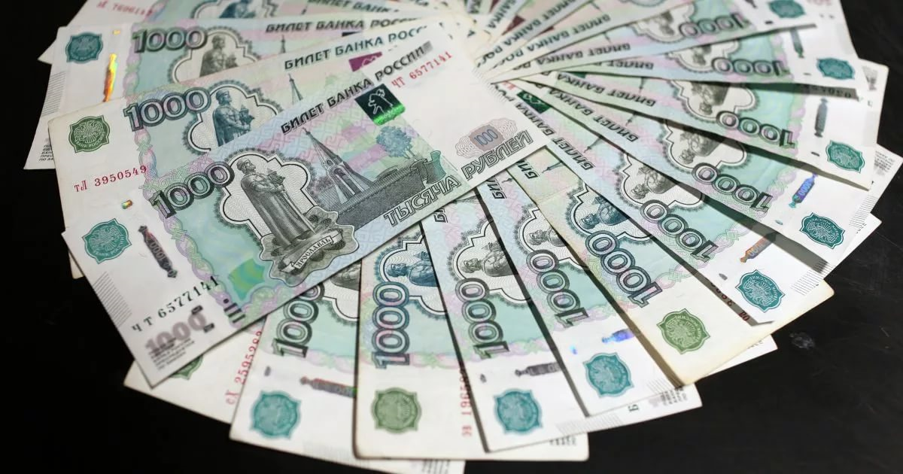
Основные показатели исполнения бюджета поселения Кокошкино за 2022 год
тыс рублей
Наименование показателя | Утвержденный план | Фактическое исполнение | % исполнения
Доходная часть бюджета
Общий объем доходов, в т. ч.: | 380 925,1 | 373 783,4 | 98,1 %
налоговые и неналоговые доходы | 254 598,4 | 254 323,9 | 99,9 %
безвозмездные поступления | 126 326,7 | 119 459,5 | 94,6 %
Расходная часть бюджета
Общий объем расходов, в т. ч.: | 303 553,2 | 280 968,3 | 92,6 %
Дефицит (-) / профицит (+) без учета межбюджетных трансфертов | 77 371,9 | 92 815,1

Slide 6
Динамика поступления доходов бюджета поселения за 2020-2021 годы (тыс рублей)
(68,0 %)
(32,0 %)
(33,1 %)
(66,9 %)

Slide 7
Формирование доходной части бюджета поселения в 2022 году (тыс рублей)
Налоговые доходы – 247 561,6:
НДФЛ – 211 049,3
Акцизы на нефтепродукты – 3 488,7
Налог на имущество физических лиц – 12 639,1
Земельный налог – 20 384,5
Неналоговые доходы – 6 762,3:
Доходы от сдачи в аренду муниципального имущества – 3 148,4
Прочие доходы от использования муниципальной собственности – 3 570,4
Доходы, поступающие в порядке возмещения расходов – 43,5
Межбюджетные трансферты – 119 459,5:
Субсидии из других бюджетов бюджетной системы РФ – 118 057,6
Субвенции из других бюджетов бюджетной системы РФ – 594,8
Прочие межбюджетные трансферты – 807,1

Slide 8
Структура доходов бюджета поселения Кокошкино в 2022 году

Slide 9
Структура межбюджетных трансфертов бюджета поселения в 2022 году (119 459,5 тыс рублей)
Субсидии на содержание объектов дорожного хозяйства и ЖКХ – 98,8% (118 057,6 тыс руб.)
Субвенция на осуществление первичного воинского учета – 0,5% (594,8 тыс руб.)
Прочие межбюджетные трансферты в целях стимулирования в связи с увеличением интенсивности работы при реализации мероприятий по развитию территорий ТиНАО – 0,7% (807,1 тыс руб.)

Slide 10
Распределение субсидий на содержание объектов дорожного хозяйства и ЖКХ в 2022 году – 118 057,6 тыс рублей

Slide 11
Структура расходов бюджета поселения Кокошкино в 2022 году

Slide 12
Структура расходов бюджета по муниципальным программам и непрограммным направлениям в 2022 году
Программные расходы
распределены исходя из
необходимости достижения
запланированных индикаторов
и конечных результатов по 8-ми муниципальным программам поселения Кокошкино
Непрограммные расходы – расходы, не вошедшие в мероприятия по муниципальным программам (содержание органов местного самоуправления, муниципальных учреждений, расходы на СМИ, прочее)
Всего расходов
280 968,3 тыс. рублей
Программные расходы
33 630,5 тыс. рублей (12%)
Непрограммные расходы
247 337,8 тыс. рублей (88 %)

Slide 13
Расходы по муниципальным программам за 2022 год (тыс рублей)
«Безопасный город» - 594,8
«Обеспечение безопасности жизнедеятельности населения на территории поселения Кокошкино» - 1 743,3
«Содержание и ремонт объектов дорожного хозяйства на территории поселения Кокошкино» - 8 778,0
«Ремонт муниципального жилого фонда поселения Кокошкино» - 250,0
«Благоустройство территории поселения Кокошкино» - 13 955,6
«Молодежная политика поселения Кокошкино» - 1 891,4
«Развитие культуры в сфере обеспечения досуга населения» - 6 337,4
«Адресная социальная поддержка и социальная помощь отдельным категориям граждан поселения Кокошкино» - 80,0

Slide 14
Материал подготовлен финансово-экономическим сектором поселения Кокошкино
Заместитель главы администрации –
Гущина Галина Васильевна
Контактная информация
г. Москва, д.п. Кокошкино, ул. Школьная, д. 4а
тел. 8 (495) 150-80-82
электронный адрес: fin-kokoshkino@mail.ru

